Slide 1
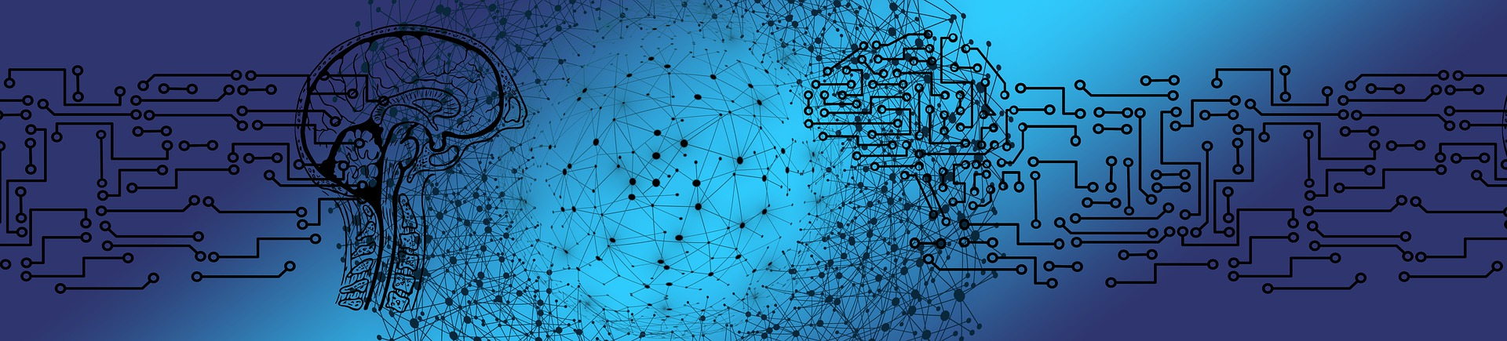
Fundamentos de
Inteligencia
Artificial
Día 3
David Rodríguez Rodrigo
davidr@jccm.es

Slide 2
¿Qué vamos a ver hoy?
Introducción a la IA.
Tipos de IA.
Inteligencia Artificial.
Aprendizaje Automático (Machine Learning).
Aprendizaje Supervisado.

Slide 3
¿Qué veremos mañana?
Aprendizaje automático (Machine Learning).
Aprendizaje no supervisado.
Aprendizaje semi-supervisado.
Aprendizaje por refuerzo.
Aprendizaje profundo (Deep Learning).
Principales campos de aplicación.
Trabajo con imágenes.
Procesamiento de Lenguaje Natural (PLN).
IA en las Administraciones Públicas.

Slide 4
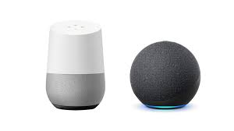
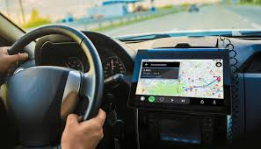
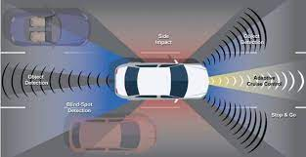
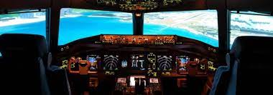
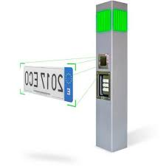



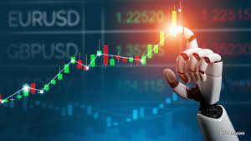
Introducción IA
¿Presente o futuro?¿Está ya la IA entre nosotros?
Asistentes virtuales
GPS
Coche autónomo
Piloto automático
Lector de matrículas
Radar
Asistente redacción
Sistemas recomendadores
Trading automático
…, sin embargo, cuando se utiliza de manera habitual se normaliza y deja de percibirse como IA.

Slide 5

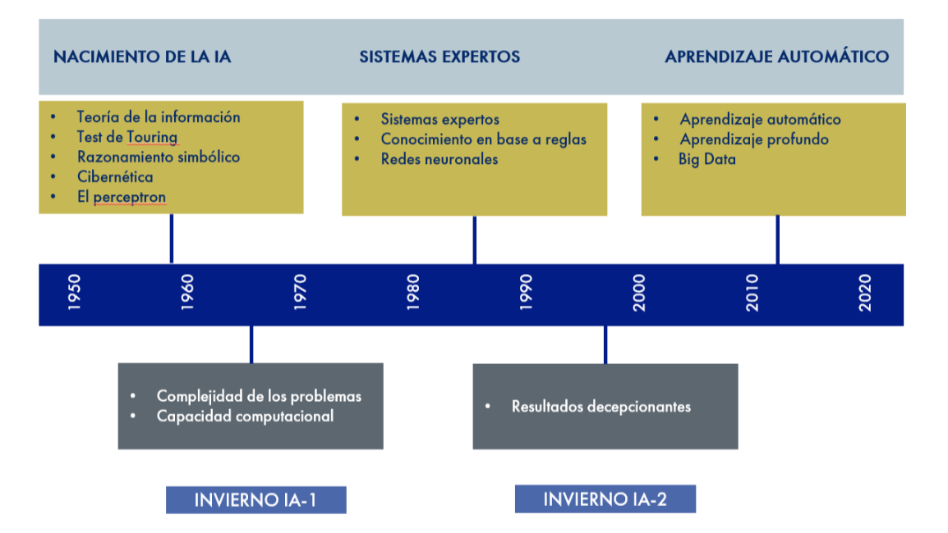

Introducción IA
Breve Historia. Épocas de excitación y de abandono.

Slide 6

Introducción IA
Ahora, ¿en qué situación nos encontramos?
Explosión de datos. Disminución precio almacenamiento
Aumento Capacidad computacional
Evolución científica
Retorno de las inversiones realizadas

Slide 7
1997
Introducción IA
Breve Historia. Algunos hitos históricos recientes
Deep Blue vence, jugando al ajedrez, al campeón mundial Gary Kasparov
2011
Watson vence “Jeopardy” en EEUU.
Fin del 2º invierno de la IA.
2021. Alpha Fold2
2020. GPT3
2017
Alpha Go vence, jugando al Go, al campeón mundial Lee Sedol.
Ver: https://www.youtube.com/watch?v=mzZWPcgcRD0
Documental: https://www.youtube.com/watch?v=WXuK6gekU1Y
2011. Watson
2023. GPT-4
2020
GPT-3. Modelos de lenguaje que imitan redacción de textos por humanos. ( En 2023 GPT-4)
2017. Alpha Go
1997. Deep Blue
2021
Alpha Fold2 predice la estructura de una proteina a partir de su secuencia de aminoácidos.
Ver: https://theconversation.com/alpha-fold-2-un-logro-impresionante-que-marca-un-antes-y-un-despues-en-el-estudio-de-las-proteinas-151702

Slide 8

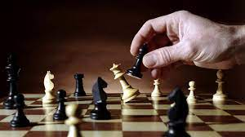
Introducción IA
¿La complejidad de lo sencillo?
¿Qué actividad te resulta más compleja?
Ver: https://www.sciencedirect.com/science/article/abs/pii/S1474034622000350

Slide 9
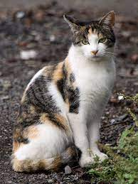
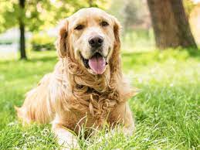

Introducción IA
Ejemplo sencillo. Clasificación de imágenes
¿Perro o gato?
Demo: https://cat-dog-detection-tfjs.vercel.app/
¿Sabe la IA lo que es un perro y lo que es un gato? ¿Sabe que un perro ladra? ¿Conoce que los gatos cazan ratones? ¿Sabe que ambos son mamíferos?

Slide 10
Tipos de IA
Clasificación: IA Fuerte vs IA Débil
IA Fuerte o General (IAG)
Intenta emular comportamiento y procesos de pensamiento humano.
Las primeras investigaciones estaban orientadas a encontrar una técnica universal para resolver todos los problemas.
Resultados decepcionantes. Inviernos.
IA Débil.
Se centra en una única tarea. No tiene todo el contexto de la realidad.
Por ejemplo, clasificación de perros y gatos.
Sistemas actuales: IA Débil.
Obtienen mejores resultados y resuelven problemas reales.

Slide 11
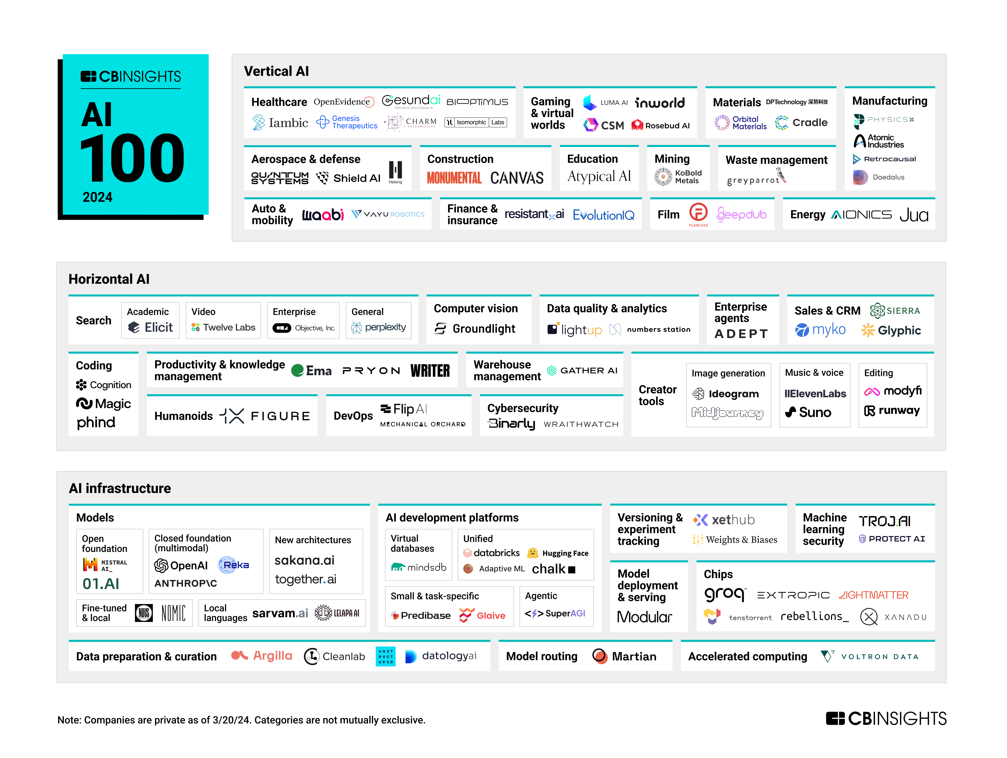
Inteligencia Artificial
¿Campos de aplicación?

Slide 12
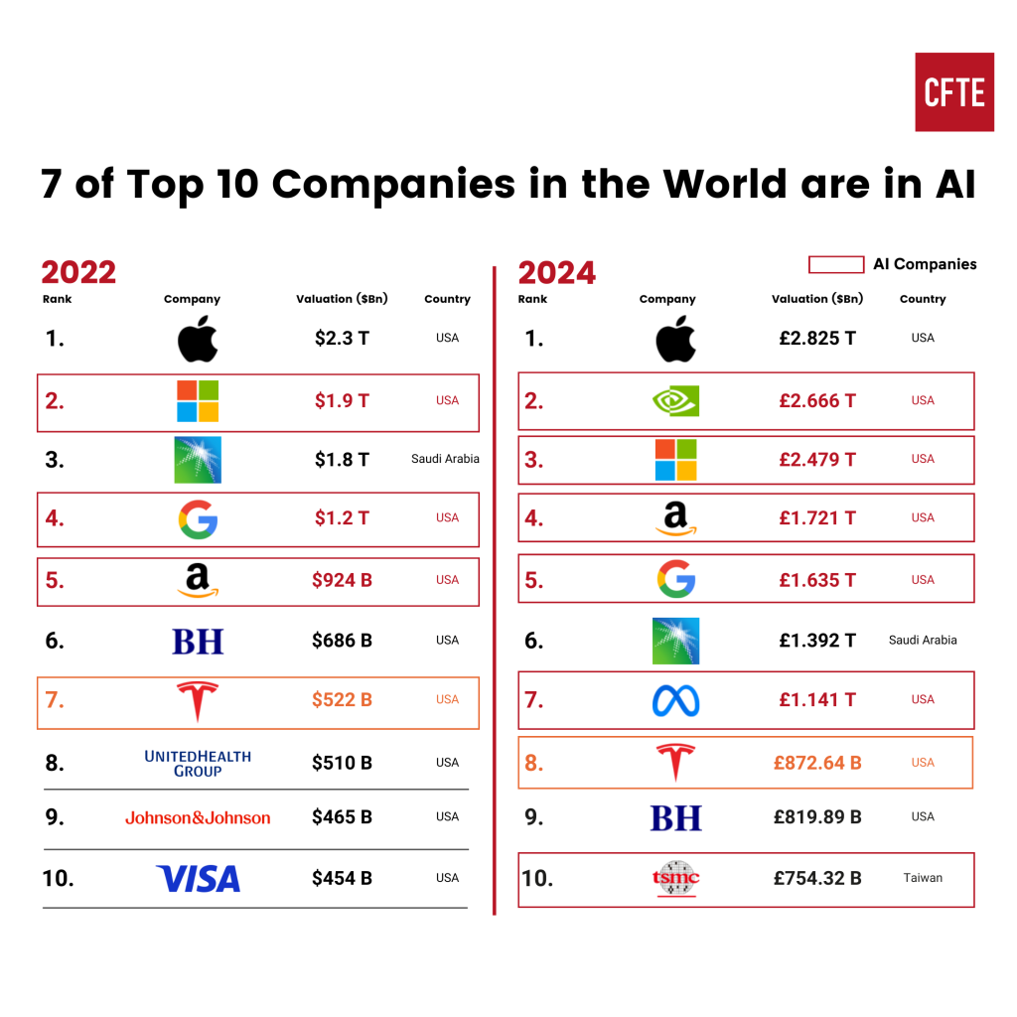
Inteligencia Artificial
Principales actores en la actualidad
Fuente: https://blog.cfte.education/7-of-top-10-companies-in-the-world-are-in-ai/

Slide 13
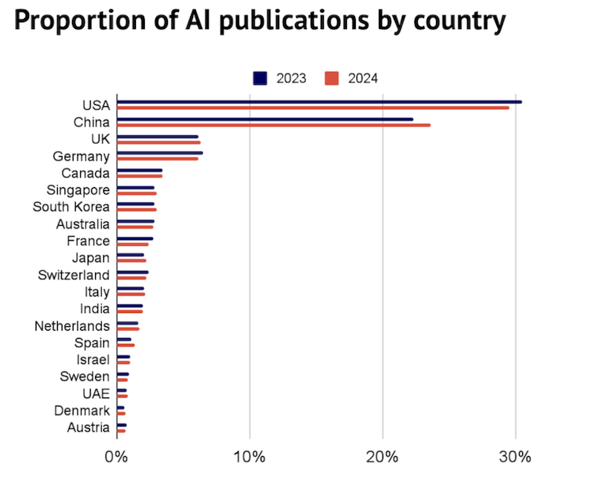
Inteligencia Artificial
Principales actores en la actualidad
Fuente: Zeta Alpha, Air Street Capital

Slide 14
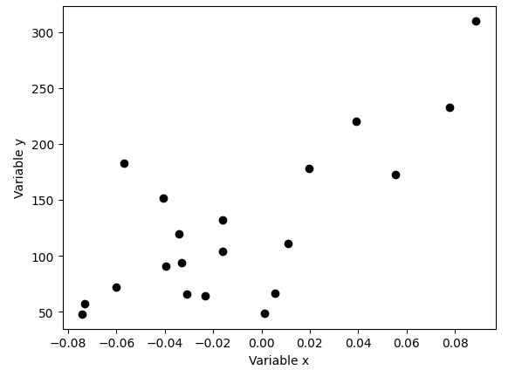
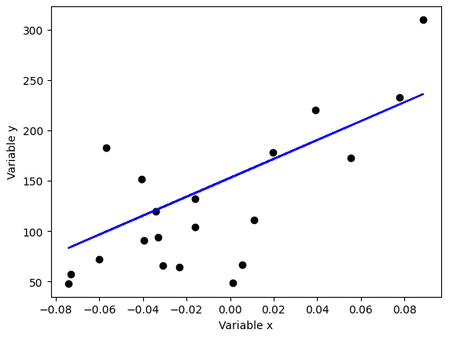
Inteligencia Artificial
Modelos y Algoritmos.
Regresión
Modelo
Regresión lineal: y = a*x + b
Estima el valor de “y” a partir del valor de “x”.
“a” y “b” son los parámetros de este modelo. Objetivo: Determinar los mejores “a” y “b”
Algoritmo
RAE:
“conjunto ordenado y finito de operaciones que permite hallar la solución a un problema”
Aplicado a la IA:
Conjunto ordenado de operaciones que permite calcular los valores óptimos para los parámetros de nuestro modelo.
Pueden existir diferentes algoritmos para cada modelo. Para la regresión lineal:
Mínimos cuadrados
Regresión lineal bayesiana
…

Slide 15
Tipos de IA
Inteligencia Artificial
Habilidad de las máquinas para imitar el comportamiento humano.
Resolución de tareas complejas (percepción visual, reconocimiento de patrones, toma de decisiones, ...)
Aprendizaje Automático
(Machine Learning)
El sistema aprende y mejora a partir de la experiencia (los datos)
Aprendizaje Profundo
(Deep Learning)
Utilización de modelos matemáticos basados en redes neuronales complejas y estructuradas en múltiples capas.

Slide 16
Inteligencia artificial
¿Qué se entiende por IA?
No existe una definición oficial consensuada:
«La ciencia e ingenio de hacer máquinas inteligentes»
Jhon MacCarthy, conferencia de Darthmouth 1956
«La automatización de actividades que vinculamos con procesos de pensamiento humano, como la toma de decisiones, resolución de problemas, aprendizaje...» Bellman, 1978
«El arte de desarrollar máquinas con capacidad para realizar funciones que cuando son realizadas por personas requieren de inteligencia»
Kurzweil et al, 1990
«Un sistema es inteligente y aprende si mejora su rendimiento a partir de sus propias observaciones del mundo»
Russell and Norvig

Slide 17
Inteligencia artificial
¿Qué es la inteligencia natural?
Teoría de las inteligencias múltiples (Howard Gardner)
Visual-espacial, musical, corporal-estética, interpersonal, lingüístico-verbal, lógico-matemática, naturalista e intrapersonal.
Capacidades como:
Resolver problemas complejos.
Hacer generalizaciones
Establecer relaciones
Análisis
Percepción
Comprensión y aprendizaje
Responder de manera flexible a las situaciones.
Obtener sentido de mensajes contradictorios o ambiguos.
Encontrar semejanzas entre situaciones.
...

Slide 18
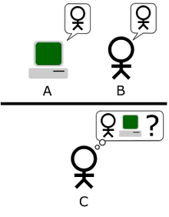
Inteligencia Artificial
¿Qué se entiende por IA? Test de Touring (1950)
Hoy ya no resulta de interés superar el test de Touring:
Poca aplicación real.
Lleva a construir agentes únicamente para superar el test y no para ser útiles.

Slide 19
Inteligencia Artificial (IA)
¿Qué se entiende por IA?
Concepto paraguas. Inabarcable conjunto de técnicas, investigaciones, proyectos, …
Redes neuronales, Procesamiento de Lenguaje Natural, Sistemas de visión, Lógica difusa, robótica, agentes inteligentes, sistemas de aprendizaje, sistemas expertos, ...
Origen multidisciplinar. Fundamentos de la IA
Filosofía. Teorías del razonamiento y aprendizaje.
Biología. Inspiración en sistemas naturales
Ingeniería de la Computación. Herramientas para poder concretar la IA.
Matemática. Teorías formales de la lógica.
Lingüística. Teorías sobre el lenguaje.

Slide 20
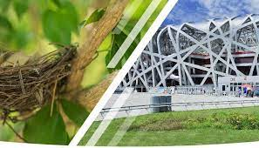
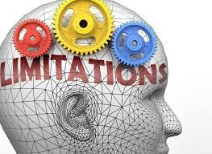
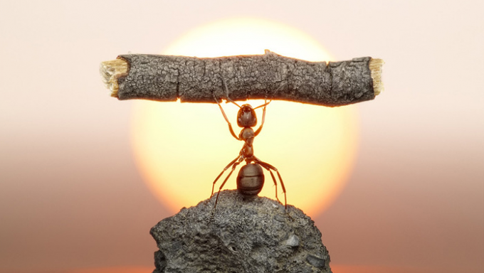
Inteligencia Artificial (IA)
¿Qué se entiende por IA?
Sistemas bioinspirados.
Toman como modelo la inteligencia natural para resolver problemas complejos.
Limitaciones.
No mejoran las capacidades humanas, se quedan en IA Débil.
P.e., no pueden emular la conciencia
Fortalezas:
Número de operaciones por segundo. (Ej. Alexa o sistema médico que revisa imágenes)
Elevada precisión.
No limitaciones físicas.

Slide 21
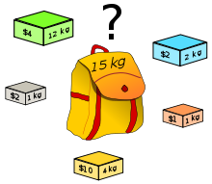
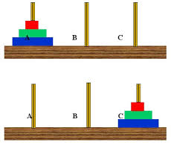
Inteligencia artificial
Algunos Ejemplos
Torres de Hanoi
Demo: https://www.mathsisfun.com/games/towerofhanoi.html
Problema de la mochila

Slide 22
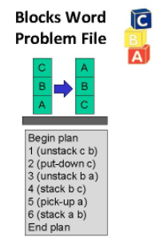
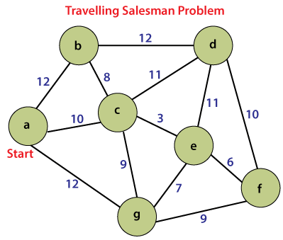
Inteligencia artificial
Algunos Ejemplos
Travelling Salesman Problem
Problemas de planificación (PDDL)

Slide 23
Inteligencia artificial
Características comunes
Problemas de optimización.
Búsqueda en un espacio de soluciones.
No requieren de una gran cantidad de datos
Únicamente los necesarios para definir el problema y las restricciones existentes.

Slide 24
Inteligencia artificial
Algunos Ejemplos
Demos.
Búsqueda de rutas (GPS): https://qiao.github.io/PathFinding.js/visual/
Búsqueda en un espacio de soluciones: https://tristanpenman.com/demos/n-puzzle/

Slide 25
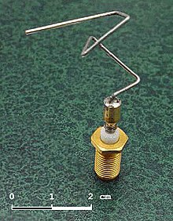
Inteligencia artificial
Algunos Ejemplos
Algoritmos genéticos.
Sistemas bioinspirados.
Soluciones creativas y poco convencionales
¿Cómo funcionan?: https://www.youtube.com/watch?v=K88hTnzo-tI&t=114s (Comienzo en 1:54)
Demo: https://github.com/davrodrod/FundamentosIA_2025_1/tree/main/GeneticAlgorithmScheduling/GeneticAlgorithmScheduling.ipynb

Slide 26
Tipos de IA
Inteligencia Artificial
Habilidad de las máquinas para imitar el comportamiento humano.
Resolución de tareas complejas (percepción visual, reconocimiento de patrones, toma de decisiones, ...)
Aprendizaje Automático
(Machine Learning)
El sistema aprende y mejora a partir de la experiencia (los datos)
Aprendizaje Profundo
(Deep Learning)

Slide 27
Aprendizaje Automático (Machine Learning - ML)
Definición
Se basa en algoritmos que aprenden de los datos sin necesidad de programación de reglas.
«Se dice que un programa de computadora aprende de la experiencia E con respecto a alguna clase de tareas T y una medida de desempeño P, si su desempeño en las tareas en T, medido por P, mejora con la experiencia E.»
Tom Mitchell

Slide 28
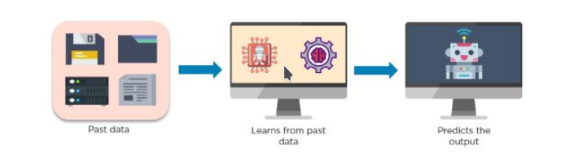
Aprendizaje Automático (Machine Learning - ML)
Definición
Fuente: https://www.simplilearn.com/tutorials/artificial-intelligence-tutorial/ai-vs-machine-learning-vs-deep-learning

Slide 29
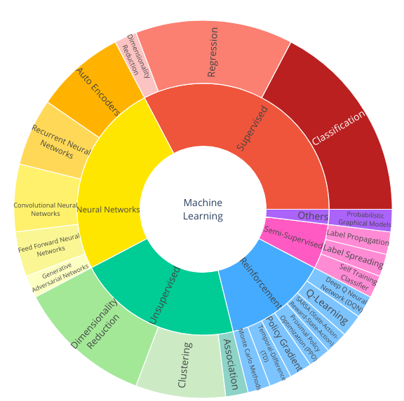
Aprendizaje Automático (Machine Learning - ML)
Tipos de ML
Ver: https://chart-studio.plotly.com/create/?fid=SolClover:53

Slide 30
Aprendizaje Automático (Machine Learning - ML)
Aprendizaje supervisado
Aprendizaje supervisado: Atención!!
Es quizás el paradigma más utilizado en la actualidad.
Normalmente cuando se habla de sistemas de IA o de Aprendizaje Automático se trata de Aprendizaje supervisado.

Slide 31


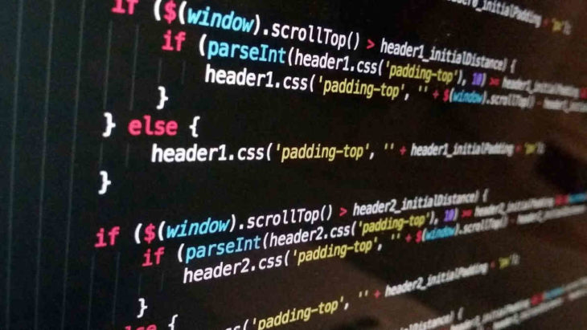
Aprendizaje Automático (Machine Learning - ML)
Programación Tradicional

Slide 32
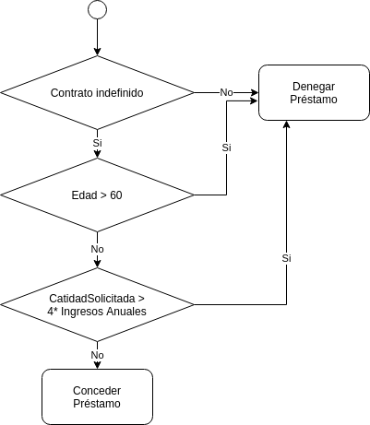
Aprendizaje Automático (Machine Learning - ML)
Programación Tradicional. Ejemplo concesión de préstamo
Entrada: Información sobre el solicitante:
x₁ Tipo de contrato
X₂ Edad solicitante
X₃ Ingresos anuales
...
X_{p} Cantidad solicitada
Resultado Deseado: Concesión o denegación del préstamo.

Slide 33
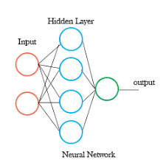
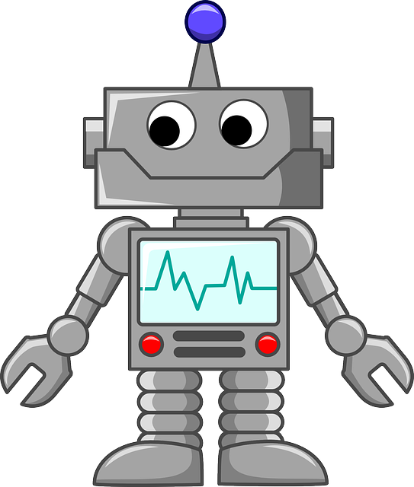
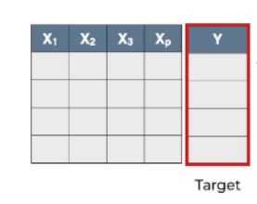
Aprendizaje Automático (Machine Learning - ML)
Aprendizaje Supervisado (Basado en ejemplos)
Modelo AI
Modelo de IA: Un sistema que aprende una relación entre las entradas al sistema X₁,X₂, …, ,X_{p} y la salida Y.

Slide 34
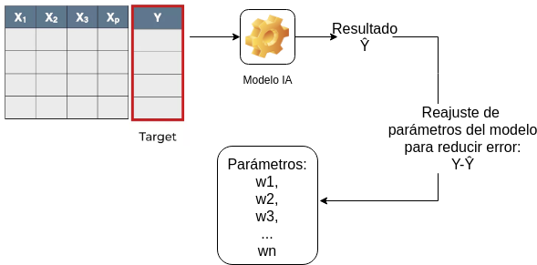
Aprendizaje Automático (Machine Learning - ML)
Aprendizaje Supervisado (Basado en ejemplos)
Fase de
entrenamiento
Tipo Contrato | Edad | Ingresos | Cantidad | Concedido S/N
Indefinido | 41 | 30000 | 40000 | S
Temporal | 32 | 35000 | 28000 | N
Indefinido | 64 | 60000 | 45000 | N
Indefinido | 28 | 35000 | 90000 | S
Ejemplo
Datos Entrenamiento:

Slide 35
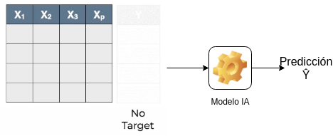
Aprendizaje Automático (Machine Learning - ML)
Aprendizaje Supervisado (Basado en ejemplos)
Fase de
entrenamiento
Fase de
Utilización del
Modelo
(Inferencia)
Ver: https://playground.tensorflow.org

Slide 36
Aprendizaje Automático (Machine Learning - ML)
Aprendizaje Supervisado (Basado en ejemplos)
¿Cómo se mide la calidad del modelo resultante?
¿Cómo se sabe en qué momento hay que detener el entrenamiento?
Tipo Contrato | Edad | Ingresos | Cantidad | Concedido S/N
Indefinido | 41 | 30000 | 40000 | S
Temporal | 32 | 35000 | 28000 | N
Indefinido | 64 | 60000 | 45000 | N
Indefinido | 28 | 35000 | 90000 | S
... | ... | ... | ... | ...
... | ... | ... | ... | ...
Temporal | 36 | 25000 | 5000 | S
Datos de
Entrenamiento (70 %)
Datos de
Test (30%)
Durante el entrenamiento se reserva un conjunto de datos (datos de test) para obtener métricas.

Slide 37
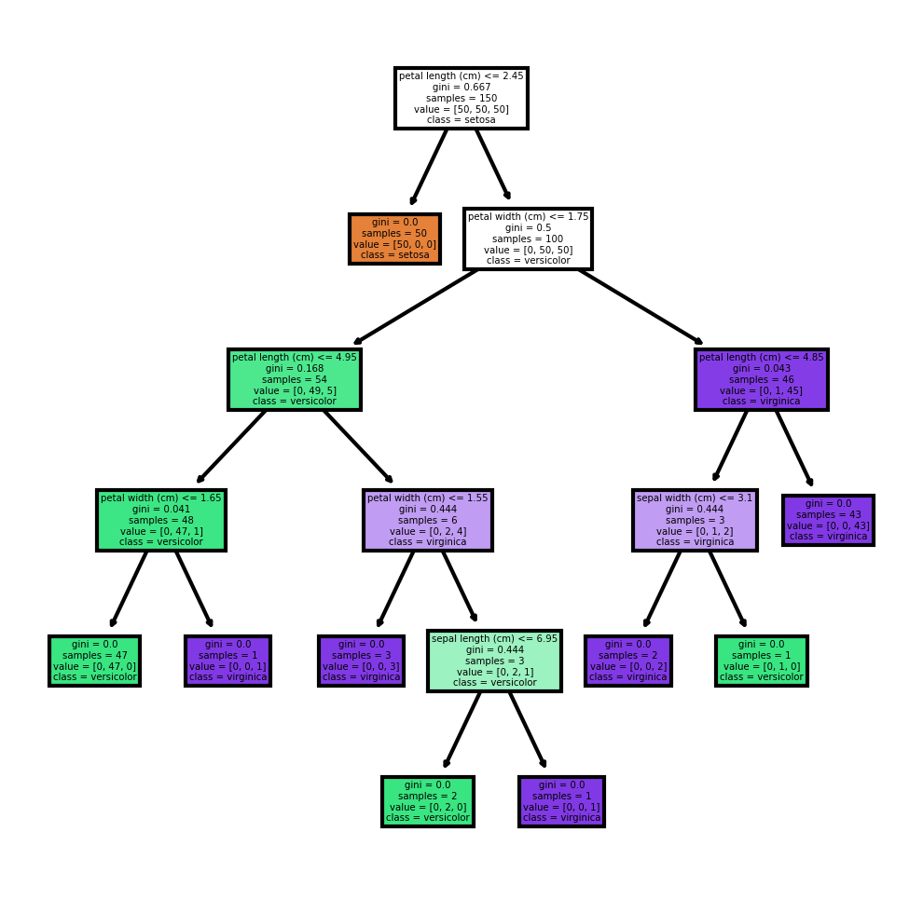
Aprendizaje Automático (Machine Learning – ML)
Aprendizaje Supervisado. Modelo: Árbol de decisión
Dataset relativo a las variedades de la flor iris
Ver: https://archive.ics.uci.edu/ml/datasets/iris
Demo árbol de decisión:
Ver: https://www.snaplogic.com/machine-learning-showcase/the-decision-tree
Fase de entrenamiento: se genera el árbol.
Fase de inferencia: Nueva muestra desconocida
Ej. Petal length = 2.6, petal width = 1.2,…
Clase versicolor

Slide 38
Aprendizaje Automático (Machine Learning – ML)
Aprendizaje Supervisado. Principales aplicaciones
Clasificación. Predicción de la categoría de un objeto
Binaria: https://huggingface.co/spaces/abidlabs/titanic-survival
Multiclase:
https://www.aifunded.es/demos/demo.php
Demo KNN: https://codepen.io/gangtao/pen/PPoqMW
Regresión. Predicción numérica.
Ver: https://huggingface.co/spaces/HFcpv24/LightGBM-House-Sale-Price-Prediction
Notes:
IRIS Versicolor.
Mucho que contar:
1. Conjunto de datos entrenamiento/ validación o test
2. Pérdida
3. Precisión (Accuracy)
4. Matriz de confusión
5. Probabilidades para cada clase.

Slide 39
Aprendizaje Automático (Machine Learning – ML)
Aprendizaje supervisado. Dependencia de los datos
Requiere gran cantidad de datos.
Datos etiquetados para training y testing. En algunos casos muy costoso.
Aspecto ético en la recogida de datos.
Datos no agregados.
Datos históricos en bruto, con alto nivel de detalle.
La fase de entrenamiento tiene un alto coste computacional.
Uso de GPUs
Green AI
Los resultados dependen de la calidad de los datos disponibles:
“Garbage in garbage out”
Notes:
IRIS Versicolor.
Mucho que contar:
1. Conjunto de datos entrenamiento/ validación o test
2. Pérdida
3. Precisión (Accuracy)
4. Matriz de confusión
5. Probabilidades para cada clase.

Slide 40
Aprendizaje Automático (Machine Learning – ML)
Aprendizaje supervisado. Dependencia de los datos
Dataset:
Conjunto de datos organizados en una estructura que permite su análisis y procesamiento por parte de algoritmos de aprendizaje automático.
Materia prima fundamental para el entrenamiento de los modelos de IA.
Características:
Completo.
Representativo.
Etiquetado.
Libre de errores.
Actualizado.
Balanceado.
Calidad.
Sesgos, ética:
https://elpais.com/tecnologia/2021-11-26/los-algoritmos-que-calculan-quien-va-a-reincidir-discriminan-a-los-negros-y-no-es-facil-corregirlos.html
Notes:
Fuente: https://www.muycomputer.com/2023/04/06/fundamentos-de-la-inteligencia-artificial-todo-lo-que-debes-saber-para-entenderla/

Slide 41
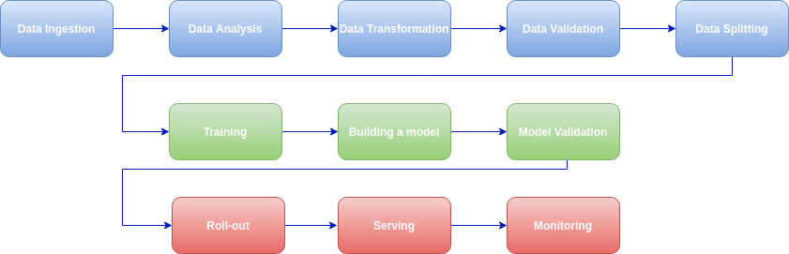
Aprendizaje Automático (Machine Learning – ML)
Dependencia de los datos
Requiere importante esfuerzo previo de gestión de datos.
Notes:
IRIS Versicolor.
Mucho que contar:
1. Conjunto de datos entrenamiento/ validación o test
2. Pérdida
3. Precisión (Accuracy)
4. Matriz de confusión
5. Probabilidades para cada clase.

Slide 42
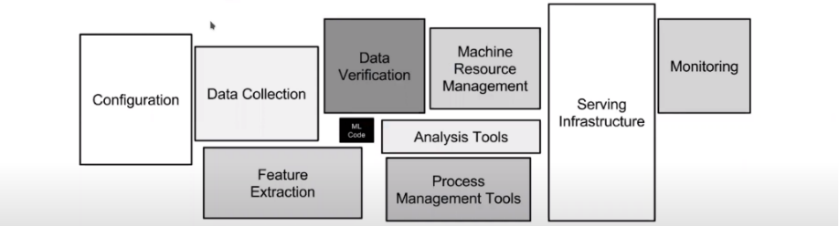
Aprendizaje Automático (Machine Learning – ML)
Dependencia de los datos
Notes:
IRIS Versicolor.
Mucho que contar:
1. Conjunto de datos entrenamiento/ validación o test
2. Pérdida
3. Precisión (Accuracy)
4. Matriz de confusión
5. Probabilidades para cada clase.

Slide 43
Aprendizaje Automático (Machine Learning – ML)
Giro hacia organización Data Driven
De datos aislados a gobierno y explotación de los datos.
Big Data
Contamos con las herramientas necesarias para extraer valor de esos datos.
Sin IA sería muy complejo entender esta información.
Toma de decisiones basada en datos.
En lugar de basarla en instintos, observaciones u opiniones personales.
Datos se convierten en uno de los activos más importantes de la organización.
No solo se trata de tecnología, en gran parte es un cambio cultural.
Notes:
IRIS Versicolor.
Mucho que contar:
1. Conjunto de datos entrenamiento/ validación o test
2. Pérdida
3. Precisión (Accuracy)
4. Matriz de confusión
5. Probabilidades para cada clase.

Slide 44
¡Gracias por vuestra Atención!

